Slide 2


Slide 3


Slide 4



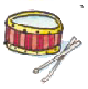
Μεξικό Αφρική Ιταλία

Slide 5
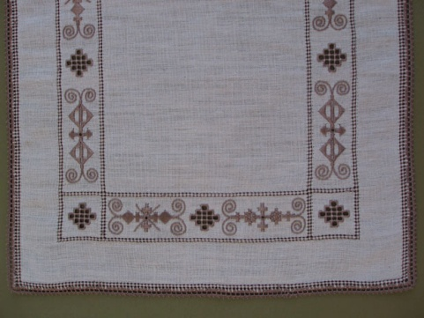
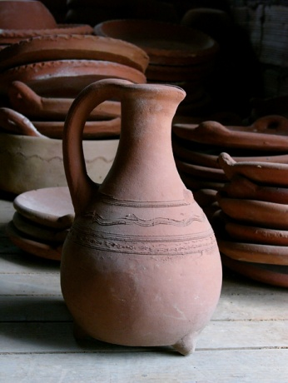
Αναμνηστικά δώρα από την Κύπρο
 | Λευκαρίτικο Κέντημα
 | Πήλινο Αγγείο

Slide 6
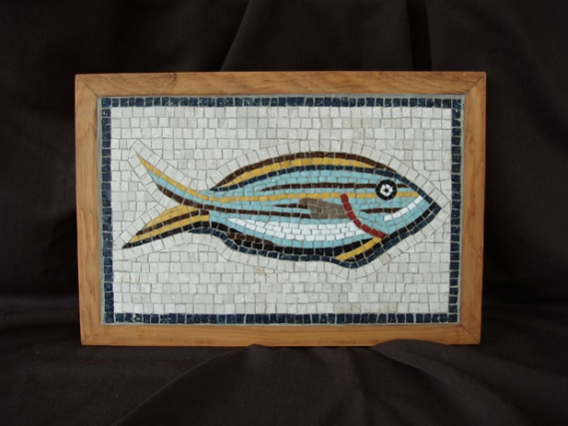
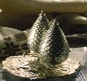
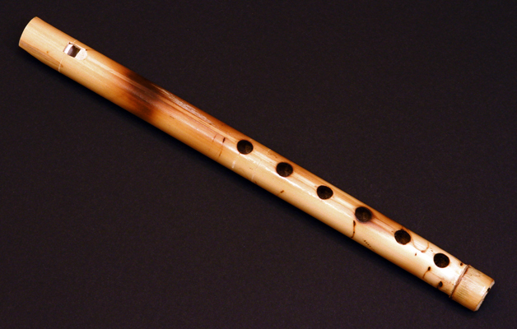
 | Ψηφιδωτό
 | Ασημικά
 | Κυπριακός αυλός Πιθκιαύλιν

Slide 8


Slide 9


